Slide 1
Берегите природу
Изготовил: Александра Делева 7ж

Slide 2
Мы - хозяева нашей природы,а она кладовая солнца со всеми сокровищами жизни. Рыбе нужна вода, птицам нужен воздух, животным - лес, , горы, а человеку нужна природа. И охранять ее - наша главная цель. Давайте ее беречь!
Давным-давно, когда Земля была совсем юной, а человечество представляло собой небольшую группу людей, природа была для человека всем. Леса являлись источником жилья, охотой люди добывали еду. Чистые реки служили для питья и ловли рыбы. Население Земли росло, прогресс не стоял на месте.
И вот теперь, спустя много-много лет, люди стали забывать, с чего все началось. Леса безжалостно вырубаются, а на их местах строят заводы, сбрасывающие вредные отходы в реку, которая течет поблизости, а из нее вода идет в дома, где ею пользуются люди. Чрезвычайно важно понимать, почему надо беречь природу. Ведь без ее благ мы не сможем существовать.

Slide 3
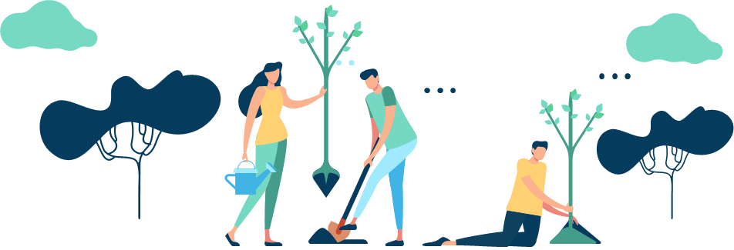

Лес – это краса нашей Земли. Он даёт нам кислород, древесину.
В нём живут птицы и различные животные. Леса охраняются законом, но некоторые люди вырубают их необдуманно. Много срубленных деревьев пропадает зря. Не всегда вместо вырубленных деревьев сажаются новые. Из-за этого лесов остаётся всё меньше и меньше.

Slide 4

Побывав в лесу, люди иногда оставляют костры зажжёнными. Из-за этого часто случаются пожары. Целые лесные массивы сгорают от неосторожности людей. Погибают миллионы растений.
Среди них очень много редких, нигде больше не встречающихся. Когда сгорает лес, то животным приходится уходить. Из-за этих вечных переходов животные иногда погибают, если им, конечно, удаётся выбраться из огня.
Люди вкладывают огромные деньги в фонды по защите лесов. Но многие растения и животные уже стёрты с лица Земли.

Slide 5
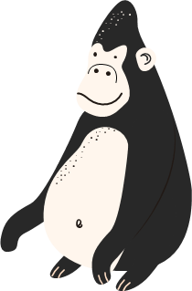



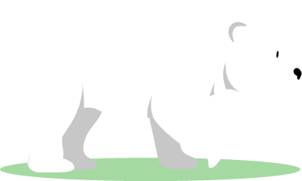
Есть книга, в которой описываются исчезнувшие животные и растения - Чёрная книга. Их никто уже никогда и нигде не увидит, кроме этой книги.
Есть и другая книга, в которой описываются животные и растения на грани вымирания - Красная книга. О них мы ещё можем позаботиться!
Людей, которые нарушают закон, штрафуют и даже сажают в тюрьму. Но это мало поможет, если человек не поймёт, что от него зависит судьба окружающей природы и самой Земли.

Slide 6
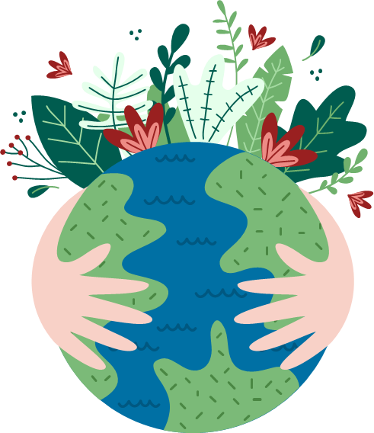
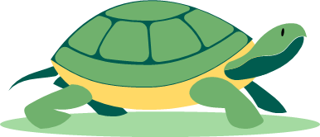
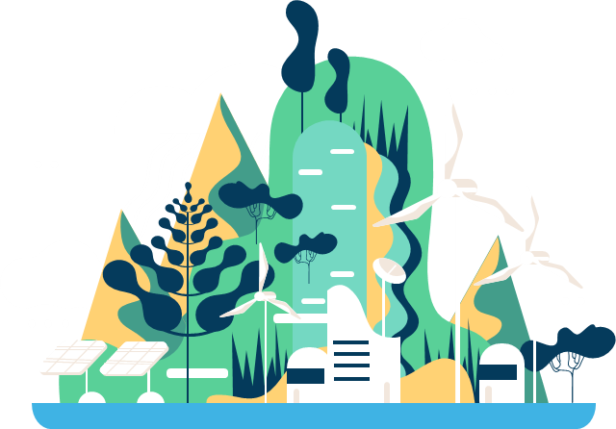
Берегите животных, ведь они важная часть живой природы. Человек привык пользоваться дарами природы в свое удовольствие: люди убивают зверей ради ценного меха, а иногда и просто ради собственной прихоти. К счастью, есть и неравнодушные индивиды, которые создают фонды и заповедники, призывая человечество: Берегите животных!
Землю называют голубой планетой, а заводы, фабрики, дымящие трубы – это черные язвы на ней. Всем и так ясно, почему надо беречь природу, потому как мы сами очень от нее зависим. А кроме того, нужно думать и о тех, кто будет жить на нашей планете после нас.

Slide 7

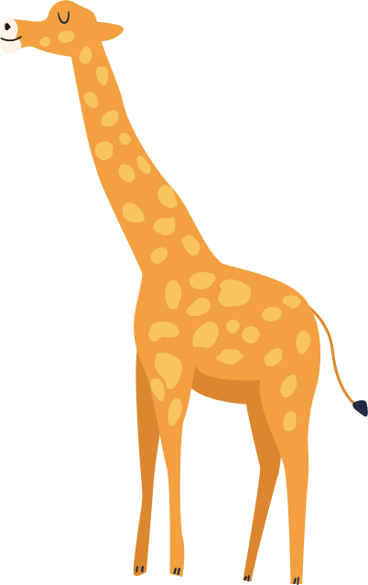
Береги и охраняй природу, чтобы нашим детям и внукам не пришлось выживать из последних сил или искать новое место для жизни. Некоторые думают, что не в силах предотвратить тот вред, что несет для природы технический прогресс. Это ошибочное мнение, потому что все начинается с малого. Если каждый начнет бережнее относиться к ней, то многое станет лучше. Например, идя по улице, не стоит бросать мусор себе под ноги.
Нужно бережно относиться к природным ресурсам, не включать без нужды воду, не загрязнять почву. Следует использовать перерабатываемые материалы (бумажные пакеты вместо целлофана, стеклянную посуду вместо пластиковой), носить одежду из искусственного меха, вместо того чтобы поощрять убийства редких животных. Люди, берегите природу!
Природа уже многого от нас натерпелась, но, может быть, мы сейчас до конца не понимаем, чем нам это может грозить в дальнейшем. Главное – помнить, что мы являемся неотъемлемой ее частью, она зависит от нас, а мы – от нее.

Slide 8
СПАСИБО ЗА ВНИМАНИЕ!

